Slide 1
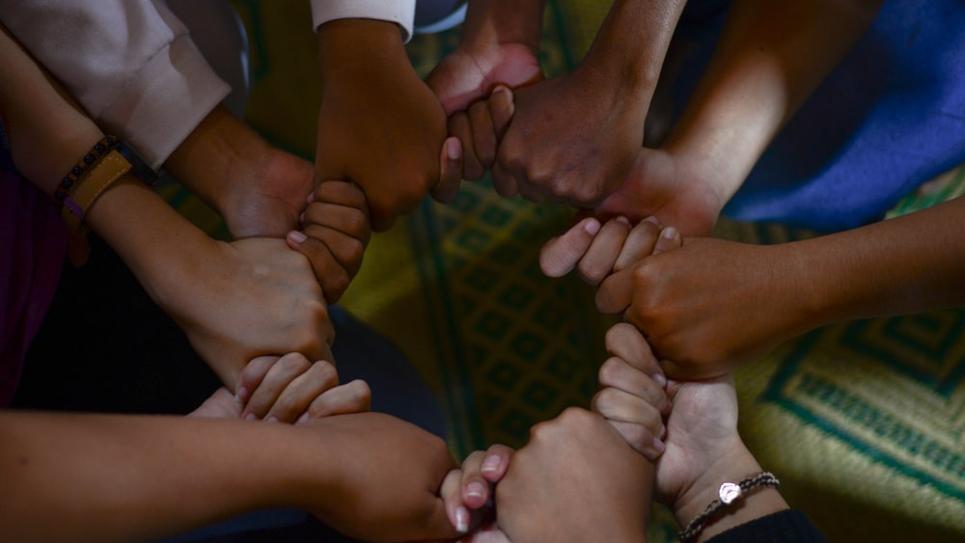

Percepții și atitudini privind discriminarea în scoli
- Grup țintă: profesori -
Studiu realizat pentru:

Slide 2
Cuprins
1
Metodologie 3
4
Atitudini și percepții 25
2
Sinteza rezultatelor 4
5
Anexă 40
3
Discriminarea în școli 10

Slide 3
Metodologie:
Target & Marime eșantion:
Profesori care predau la ciclul de învățământ gimnazial și liceal:
689 interviuri
Eșantion: Probabilistic stratificat, având o marjă de eroare de +-4%, grad de încredere de 95%
Culegerea datelor: CATI (telefonic) pentru asigurarea reprezentativității și acoperirea obiectivelor de incidență. Profesorii au fost contactați telefonic, dar o parte dintre ei au dorit să răspundă fie online, fie față-în față. Din eșantionul de 689 de interviuri, 378 au fost realizate doar telefonic, 58 față-în-față și 253 online.
Perioada de colectare a datelor: Mai – Iunie 2021

Slide 4

Sinteza rezultatelor

Slide 5
Răspândirea discriminării în școlile românești
Acest studiu a analizat fenomenul discriminării în școlile românești, urmărind identificarea modului și măsurii în care se petrece acest fenomen, dar și țintele și sursele discriminării. Persoanele intervievate au fost profesorii instituțiilor de învățământ pre-universitar din România.
Majoritatea profesorilor (57%) sunt de părere că discriminarea împotriva elevilor este un fenomen răspândit în mică măsură sau deloc în școlile din România. Atunci când vine vorba despre discriminarea profesorilor, fenomenul pare a fi chiar și mai limitat – 71% dintre profesori au afirmat că discriminarea împotriva profesorilor în școlile românești este deloc sau în mică măsură întâlnită.
Referitor la propria școală, recunoașterea fenomenului discriminării de către profesori este și mai scăzută. Astfel, 92% dintre profesori au afirmat că, în cadrul școlilor în care ei lucrează, discriminarea este prezentă în mică măsură sau deloc. Doar 6% dintre respondenți au afirmat că discriminarea în școala în care lucrează se petrece în mare măsură și doar 1% au afirmat că acest fenomen este răspândit în foarte mare măsură.

Slide 6
Țintele discriminării în școlile românești
În opinia a 35% dintre profesori, elevii care se confruntă cel mai adesea cu discriminarea sunt cei care se confruntă cu probleme de greutate, urmați de cei din familii sărace (28%) și de cei de etnie romă (27%). Elevii care, în opinia profesorilor, sunt cel mai puțin discriminați sunt cei de altă religie (3%) și cei de etnie maghiară (3%).
Cum se manifestă discriminarea?
Formele de manifestare a discriminării sunt multiple, însă 78% dintre profesori sunt de părere că agresiunea verbală dinspre ceilalți elevi este cea mai vizibilă formă de manifestare a discriminării. Jumătate (51%) dintre profesori afirmă că neintegrarea sau neacceptarea în colectiv este următoarea formă de manifestare a discriminării ca vizibilitate. Agresiunile fizice dinspre ceilalți elevi sunt identificate de 4 din 10 profesori ca fiind o formă de manifestare a discriminării în școlile românești.
În privința manifestărilor discriminării din partea profesorilor, agresiunile verbale ale acestora sunt identificate de 20% dintre respondenți, iar agresiunile fizice de 7%. Conform afirmațiilor acestora, există și cazuri de ignorare a elevilor discriminați de către profesori (27%), dar și de defavorizare în procesul de notare (20%).

Slide 7
Sursele discriminării în școlile românești
Conform afirmațiilor profesorilor, aceștia sunt categoria care discriminează cel mai puțin – 65% dintre profesori spun că tind să nu discrimineze elevii. Prin comparație, 52% dintre profesori sunt de părere că elevii tind să își discrimineze colegii într-o măsură mare sau foarte mare. Părinții ocupă locul de mijloc în topul realizat de profesori, discriminând, în opinia cadrelor didactice, în proporție de 30%.
Frecvența actelor de discriminare în școlile românești
Profesorii reafirmă, prin răspunsurile lor, că aceștia nu discriminează: referindu-se strict la instituția de învățământ în care lucrează, 89% spun că s-a întâmplat foarte rar sau niciodată ca un profesor să discrimineze un elev în ultimii 3 ani. Prin comparație, aceștia afirmă că, în ultimii 3 ani, elevii s-au discriminat între ei mult mai frecvent – 39% afirmă că astfel de evenimente au loc uneori, des sau foarte des.
Cunoașterea legislației privind combaterea discriminării
5 din 10 profesori afirmă că sunt familiari cu legislația privind combaterea discriminării într-o măsură mare sau foarte mare. Doar 3% spun că nu sunt deloc informați despre aceste norme legale.
În ceea ce privește aplicabilitatea acestor norme, 84% dintre profesori afirmă că, în școala lor, politica pentru combatera discriminării este clară. 87% dintre profesori spun că măsurile sunt și implementate în școala lor, într-o măsură mare sau foarte mare.

Slide 8
Modul de implementare a politicilor împotriva discriminării
În mod concret, măsurile împotriva discriminării sunt implementate în școli prin intermediul orelor de dirigenție pentru cei mai mulți profesori (84%). Următoarele modalități preferate de profesori sunt abordarea subiectului în cadrul ședințelor cu părinții (74%) și în cadrul consiliului profesoral (71%). Cea mai puțin populară metodă de implementare a acestor politici este prin stimularea cadrelor didactice în funcție de performanțele elevilor din grupurile minoritare (17%).
Cu toate acestea, 26% dintre profesori consideră că măsurile implementate sunt insuficiente.
Colaborarea școlilor cu CNCD
Deși CNCD se bucură de o notorietate crescută, cu 91% dintre profesori afirmând că au auzit de CNCD, doar 20% cunosc cel puțin un caz de discriminare în care Consiliul Național pentru Combaterea Discriminării să fi intervenit. În ciuda acestui aspect, majoritatea profesorilor nu situează CNCD pe primul loc atunci când numesc instituțiile ce ar trebui să fie mai active în combaterea discriminării. Pe primul loc, aceștia numesc școala (81%), urmată de poliție (66%), iar CNCD ocupă al treilea loc, cu 65%.
11% dintre profesori spun că ar apela la CNCD dacă ar sesiza un caz în care un profesor ar discrimina un elev, pe primele locuri fiind o discuție cu directorul școlii (73%), o încercare de aplanare a confictului (60%) sau o discuție cu părinții (47%). Pentru cazuri de discriminare în rândul elevilor, procentele sunt asemănătoare, cu 12% dintre profesori afirmând că ar anunța CNCD.

Slide 9
Valori și percepții
Profesorii sunt deschiși în ceea ce privește apartenența grupurilor minoritare la poporul român. Totuși sunt puțin reticenți în legătură cu persoanele care au o altă naționalitate și care trăiesc în România.
6 din 10 profesori nu văd partidele politice ca pe o instituție care susține poporul, ci mai degrabă ca pe un mijloc prin care politicienii își ating scopurile.
Relațiile dintre persoane de același sex rămâne un tabu în România – 45% dintre profesori consideră că nu este acceptabilă căsătoria dintre persoane de același sex.
În ceea ce privește atitudinile rasiste, acestea se manifestă mai ales față de romi, dar și față de maghiari. Astfel, 33% dintre profesori consideră că majoritatea romilor sunt leneși (acord total sau parțial cu această afirmație), iar 62% nu consideră că maghiarii ar fi loiali statului român. Prin urmare, și cele mai frecvente cazuri de discriminare sunt tot în rândul populației de etnie romă - 61% declară că au fost martori la cazuri de discriminare ale persoanelor rome.
Când vine vorba de distanța socială, cei mai mulți ar accepta o relație familială sau de prietenie cu grupurile vulnerabile.

Slide 10

Discriminarea în școli

Slide 11
Există cazuri de discriminare în școlile din România?
În rândul elevilor
În rândul profesorilor
D1. Dvs. personal, în ce măsură considerați că în școlile din România există cazuri de discriminare pe diverse criterii, cum ar fi: rasa, etnie, religie, orientare sexuală etc.? Baza=689

Slide 12
Discriminarea este o problemă în școală?
D2. Și în ce masură considerați că discriminarea constituie o problemă în școala dumneavoastră? Baza=689

Slide 13
Categorii de elevi discriminate
D4. In opinia dvs., care dintre urmatoarele categorii de elevi sunt discriminate la dvs. in scoala? Baza=689

Slide 14
Forme de manifestare ale discriminării
D3. Dupa părerea dvs., care sunt cele mai frecvente efecte/consecințe ale discriminării elevilor, indiferent de criteriu, în școlile din România? Baza=689

Slide 15



Categorii de persoane care discrimineaza
Medie:
3.0
1.9
4.2
D5. Pe o scară de la 1 la 10, cine credeți că discriminează cel mai mult la nivelul școlii dvs.? Bază=605

Slide 16
Cazuri de discriminare provocate de profesori
Frecvența cazurilor de discriminare din ultimii 3 ani
D6. Gandindu-vă strict la instituția de învățământ în care lucrați, cât de des ați observat cazuri de discriminare a elevilor de către cadrele didactice în ultimii 3 ani? Baza=689
D7. Și cât de des ați observat cazuri de discriminare între elevi în instituția în care lucrați în ultimii 3 ani? Baza=689

Slide 17
Cunoașterea legislației privind combaterea discriminării
C1. Dvs personal, în ce masură sunteți la curent cu legislația privind combaterea discriminării? Baza=689

Slide 18
Implementarea măsurilor antidiscriminare
84%
La școală au o politică clară
privind combaterea discriminării
C2. Din câte știți, instituția de învățământ în care lucrați are o politică clară privind combaterea discriminării? Baza=689
C3. Și în ce măsură politica școlii/liceului privind discriminarea este și implementată? Baza=576

Slide 19
Implementarea politicilor antidiscriminare
Măsurile implementate
sunt suficiente?
C4. Cum se implementează în școala/liceul dvs. politica antidiscriminare? Baza=689
C5. Considerați că măsurile antidiscriminare implementate de instituția de învățământ în care lucrați sunt suficiente? Baza=576

Slide 20
Cunosc cel putin un caz
unde a intervenit CNCD
Au auzit de CNCD
91%
20%
C6. Dvs ati auzit de Consiliul National pentru Combaterea Discriminarii (CNCD)? Baza=689
C7. Cunoasteti vreun caz de discriminare in care a intervenit Consiliul National pentru Combaterea Discriminarii (CNCD)? Baza=625

Slide 21
Instituțiile solicitate în implicarea
mai activă in combaterea discriminării
C8. Care sunt instituțiile care considerați că ar trebui să fie mai activ implicate în combaterea discriminării? Baza=625

Slide 22
Soluționarea cazurilor de discriminare
în rândul profesorilor
Soluționarea cazurilor de discriminare
în rândul elevilor
C9. Cum ați acționa dacă ați sesiza un caz de discriminare în răndul profesorilor? Baza=689
C9.1. Cum ați acționa dacă ați sesiza un caz de discriminare în răndul elevilor? Baza=689

Slide 23
Activități școlare care ajută
la combaterea discriminării
C10. Ce activitate aveți în clasă pentru a învăța elevii să nu discrimineze? Baza=689

Slide 24
Asumarea responsabilității privind educarea elevilor
în ceea ce privește discriminarea
C11. În ce masură vă simțiți responsabil pentru conturarea unui comportament tolerant/nediscriminatoriu la nivelul elevilor? Baza=689

Slide 25
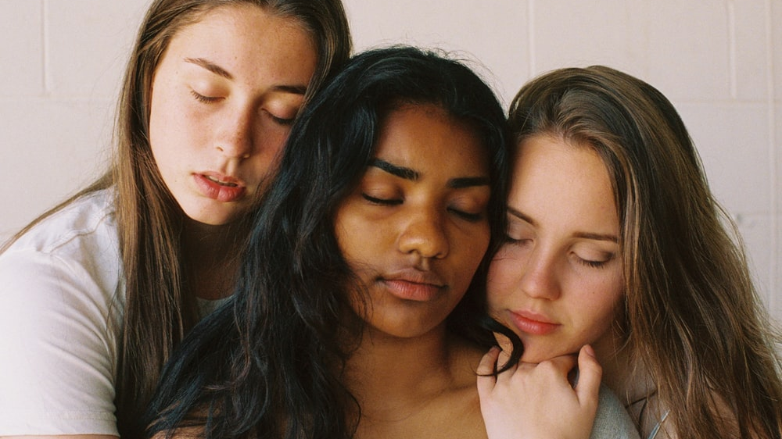
Atitudini și percepții

Slide 26
Aparțin poporului român…
A1. În opinia dvs., următoarele categorii de persoane aparțin sau nu aparțin poporului român? Baza=689

Slide 27


Atitudinea generală față de…
LEGISLATIV
POLITIC
A2. Sunteți mai degrabă în acord sau mai degrabă în dezacord cu urmatoarele afirmații? Baza=689
A3. Sunteți mai degrabă în acord sau mai degrabă în dezacord cu urmatoarele afirmații? Baza=689

Slide 28


Atitudinea generală față de…
STATUT
SOCIAL
RELIGIE
A2. Sunteți mai degrabă în acord sau mai degrabă în dezacord cu urmatoarele afirmații? Baza=689
A3. Sunteți mai degrabă în acord sau mai degrabă în dezacord cu urmatoarele afirmații? Baza=689

Slide 29


Atitudinea generală față de…
RELAȚII DINTRE PERSOANE DE ACELAȘI SEX
FEMEI
A5. Pentru fiecare dintre urmatoarele afirmații, vă rog sa alegeți varianta de răspuns care vi se potrivește dvs. ? Baza=689

Slide 30

Atitudinea generală față de…
NAȚIONALITATE
& ETNIE
A5. Pentru fiecare dintre urmatoarele afirmații, vă rog sa alegeți varianta de răspuns care vi se potrivește dvs.? Baza = 689

Slide 31

Atitudinea generală față de…
ORDINEA
PUBLICĂ
ASPECT
FIZIC
A5. Pentru fiecare dintre urmatoarele afirmații, va rog sa alegeți varianta de raspuns care vi se potrivește dvs.? Baza = 689

Slide 32
Cât de bine ar fi pentru România să aibă la conducere un regim militar?
A4. Cât de bine ar fi pentru România să aibă la conducere un regim militar? Baza=689

Slide 33
Distanța și acceptare socială față de grupurile vulnerabile
 | Să îmi fie rudă | Să îmi fie prieten | Să îmi fie coleg de muncă |  | Să locuiască pe aceeași scară/stradă | Să locuiască în același oraș/comună | Să locuiască în România | Să viziteze România | Nu aș accepta
Săracă | 50% | 32% | 7% |  | 5% | 2% | 4% | 1% | 0%
Șomeră | 47% | 32% | 6% |  | 5% | 3% | 4% | 1% | 1%
Cu dizabilități | 45% | 33% | 9% |  | 6% | 2% | 4% | 1% | 0%
De etnie germană | 40% | 35% | 10% |  | 5% | 2% | 5% | 2% | 1%
De etnie maghiară | 38% | 32% | 13% |  | 5% | 3% | 5% | 3% | 2%
Un evreu | 37% | 34% | 11% |  | 5% | 3% | 6% | 2% | 1%
De culoare | 36% | 36% | 12% |  | 5% | 3% | 5% | 2% | 1%
Infectată cu HIV/SIDA | 35% | 32% | 12% |  | 7% | 4% | 6% | 2% | 2%
Imigrant | 34% | 31% | 12% |  | 6% | 4% | 7% | 4% | 2%
De religie musulmană | 33% | 35% | 13% |  | 5% | 3% | 6% | 3% | 2%
Care aparține unei secte religioase | 32% | 32% | 15% |  | 7% | 4% | 5% | 2% | 2%
De etnie romă | 30% | 33% | 15% |  | 6% | 5% | 7% | 2% | 2%
Cu orientare homosexuală | 29% | 30% | 14% |  | 6% | 4% | 6% | 3% | 8%
A6. Care ar fi cea mai apropiată relație pe care ați accepta-o cu o persoană care este...? Baza=689

Slide 34
Cine sunt mai toleranți față de următoarele categorii de persoane?
A7. Cine considerați ca sunt mai toleranți față de urmatoarele categorii de persoane: părinții sau profesorii din școala dvs? Baza=689

Slide 35
Incidența cazurilor de discriminare în ceea ce privește:
A8. Ați auzit sau ați fost vreodată martor la exprimarea unor opinii negative care să incite la ură cand vine vorba de: Baza=689

Slide 36
Pregătirea profesorilor la
materiile socio-umane
A9. Dvs. cat de pregătit/ă va simțiti pentru a aborda următoarele tematici în cadrul orelor de curs/dirigenție? Baza=689

Slide 37



Cât de des obișnuiesc profesorii să...
A12. Cât de des obișnuiți să... Baza=689

Slide 38
Au participat la cursuri de perfecționare
în ultimii 2 ani
Consideră cursurile de perfecționare utile
88%
93%
A10. Ați participat la cursuri de perfecționare în ultimii doi ani? Baza=689
A11. Și considerați aceste cursuri de perfecționare utile?Baza=602

Slide 39




Activitate didactică – Medie: 17 Ani
Sex
78%
22%
Gimnazial
69%
Liceal
49%
Vârstă
Ciclu de
învățământ
Medie:
45
Profesor titular | 83%
Profesor suplinitor | 15%
Ambele | 2%
Calificare
profesională
Regiuni
Limba și literatura română | 14%
Matematică | 10%
Istorie | 8%
Educatie socială | 7%
Fizică | 6%
Top 5
Materii predate
Notes:
Ciclu de invatamant

Slide 40
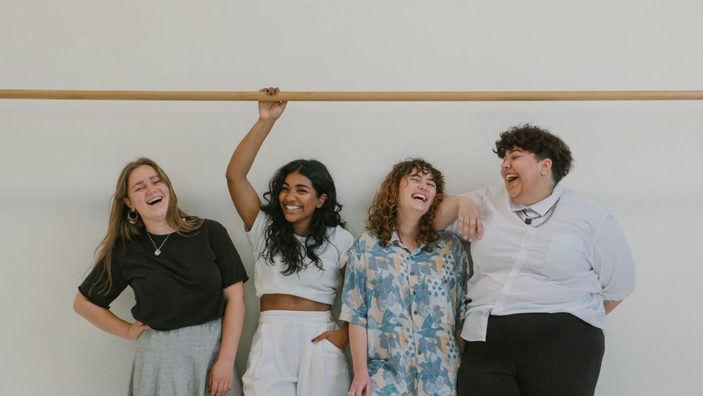
Anexă

Slide 41
 | Total | Vârsta |  |  |  |  |  | Titulatură
 |  | 18-24 ani | 25-34 ani | 35-44 ani | 45-54 ani | 55-65 ani | Peste 65 de ani | Profesor titular | Profesor suplinitor | Ambele
Deloc | 50% | 40% | 33% | 52% | 51% | 62% | 100% | 53% | 38% | 58%
În mică masură | 42% | 60% | 51% | 40% | 42% | 36% | 0% | 41% | 50% | 25%
În mare măsură | 6% | 0% | 11% | 7% | 6% | 2% | 0% | 5% | 10% | 17%
În foarte mare măsură | 1% | 0% | 4% | 0% | 1% | 0% | 0% | 1% | 0% | 0%
Nu știu | 1% | 0% | 1% | 1% | 0% | 0% | 0% | 1% | 2% | 0%
D2. Și în ce masură considerați că discriminarea constituie o problemâ în școala dumneavoastră? Baza=689

Slide 42
 | Total | Sex |  | Titulatură
 |  | Feminin | Masculin | Profesor titular | Profesor suplinitor | Ambele
Agresiuni verbale dinspre ceilalți elevi | 78% | 78% | 76% | 78% | 78% | 67%
Neintegrarea/neacceptarea în colectiv | 51% | 52% | 45% | 51% | 47% | 42%
Agresiuni fizice dinspre ceilalti elevi | 40% | 41% | 37% | 40% | 43% | 50%
Ignorarea de către profesori a nevoilor elevilor discriminați | 27% | 27% | 27% | 27% | 22% | 58%
Agresiuni verbale ale cadrelor didactice | 22% | 20% | 28% | 22% | 20% | 33%
Segregarea elevilor discriminați | 21% | 22% | 18% | 22% | 13% | 42%
Defavorizare la note de raspuns citit | 20% | 21% | 20% | 21% | 18% | 33%
Agresiuni fizice ale cadrelor didactice | 7% | 7% | 4% | 6% | 5% | 33%
D3. După părerea dvs., care sunt cele mai frecvente efecte/consecințe ale discriminării elevilor, indiferent de criteriu, în școlile din Romania? Baza=689

Slide 43
 | Total | Sex |  | Vârsta
 | Total | Feminin | Masculin | 18-24 ani | 25-34 ani | 35-44 ani | 45-54 ani | 55-65 ani | Peste 65 de ani
Deloc | 3% | 3% | 4% | 10% | 3% | 3% | 4% | 1% | 0%
În mică masură | 37% | 40% | 28% | 40% | 47% | 39% | 35% | 26% | 75%
În mare măsură | 52% | 49% | 62% | 50% | 43% | 51% | 53% | 64% | 25%
În foarte mare măsură | 7% | 8% | 6% | 0% | 7% | 7% | 8% | 9% | 0%
D3. După părerea dvs., care sunt cele mai frecvente efecte/consecințe ale discriminării elevilor, indiferent de criteriu, în școlile din Romania? Baza=689

Slide 44
 | Total | Sex |  | Titulatură
 |  | Feminin | Masculin | Profesor titular | Profesor suplinitor | Ambele
Nu este rolul meu | 2% | 1% | 5% | 2% | 3% | 8%
În mică masură | 8% | 7% | 8% | 6% | 13% | 8%
În mare măsură | 46% | 46% | 45% | 44% | 54% | 50%
În foarte mare măsură | 43% | 44% | 41% | 46% | 28% | 33%
Nu știu | 1% | 1% | 1% | 1% | 2% | 0%
D3. După părerea dvs., care sunt cele mai frecvente efecte/consecințe ale discriminării elevilor, indiferent de criteriu, în școlile din Romania? Baza=689

Slide 45


WWW.ISENSESOLUTIONS.COM WWW.SENSEPANELS.COM WWW.SENSECOMMUNITIES.COM
For more information please contact us:
Dr. Traian Năstase, +40723.29.29.38, traian.nastase@isensesolutions.com Dr. Andrei Cânda, +40720.05.42.31, andrei.canda@isensesolutions.com

